Slide 1
Co-Benefícios em Saúde das Políticas de Mitigação da Emissão de Gases de Efeito Estufa: o caso do Etanol
Paulo Saldiva
Faculdade de Medicina da Uiversidade de São Paulo
pepino@usp.br

Slide 2
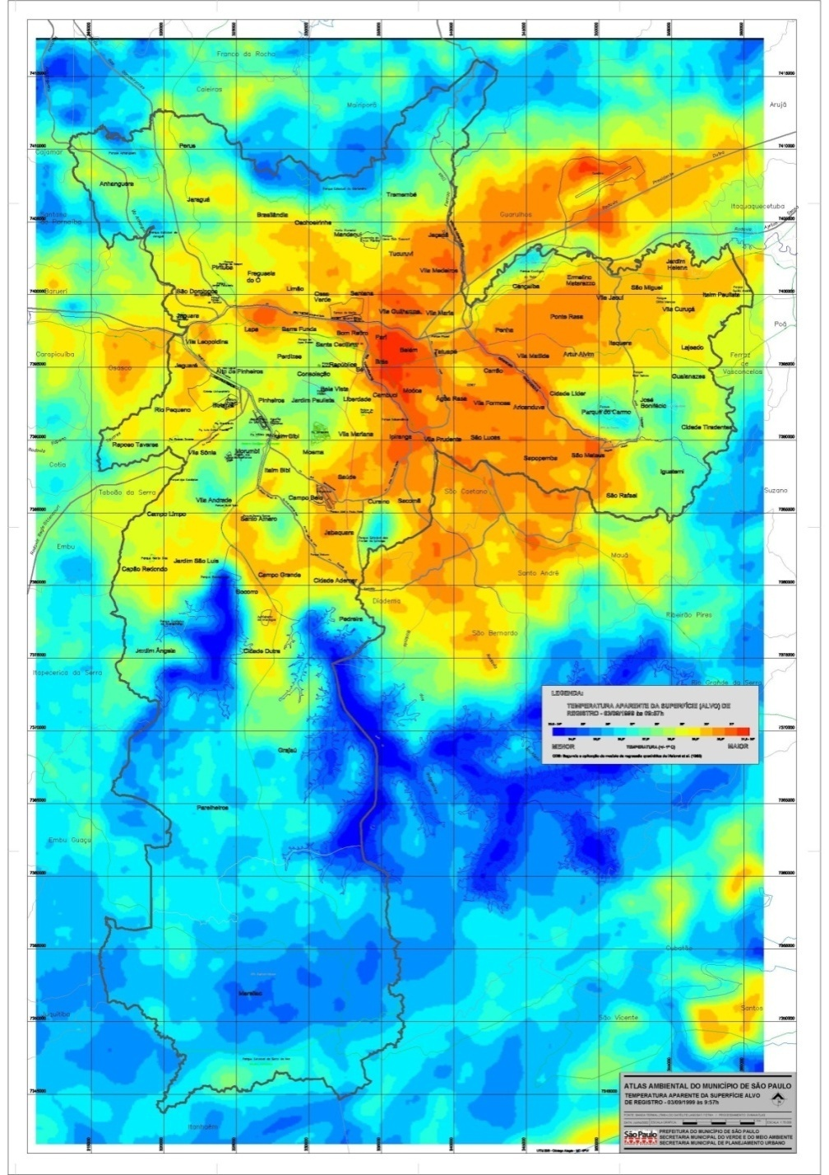

Slide 3
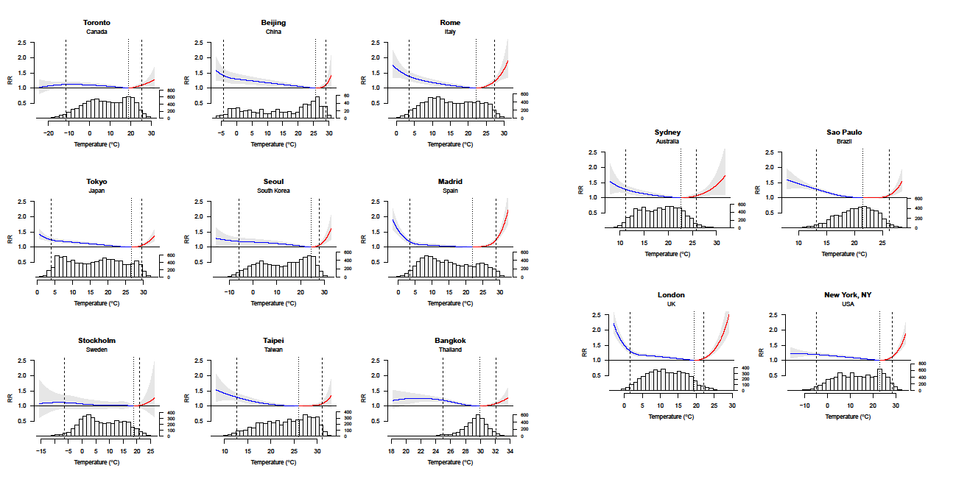

Slide 4
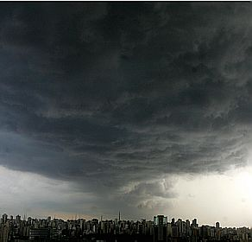

Slide 5
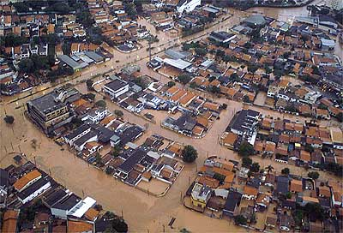

Slide 6
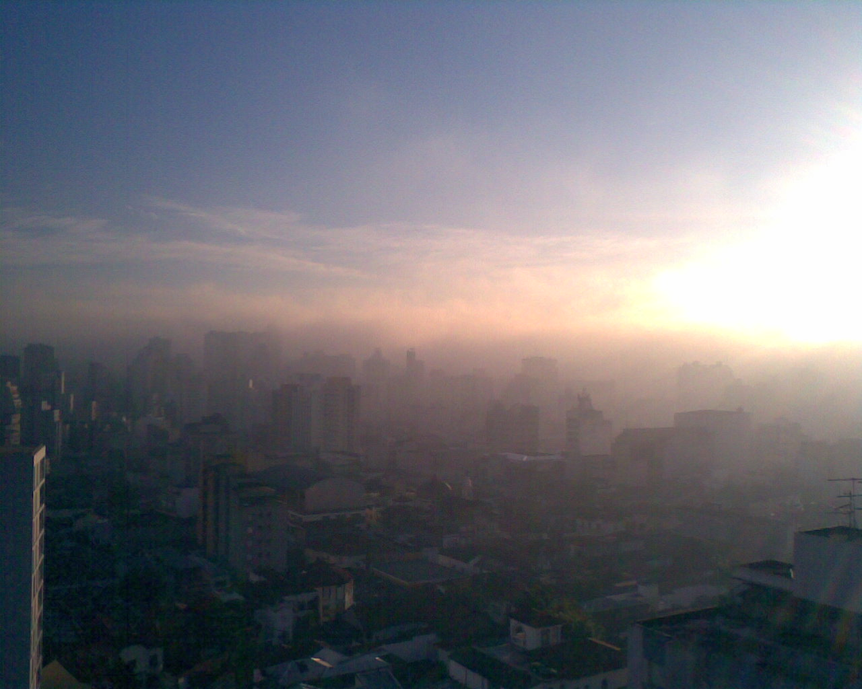
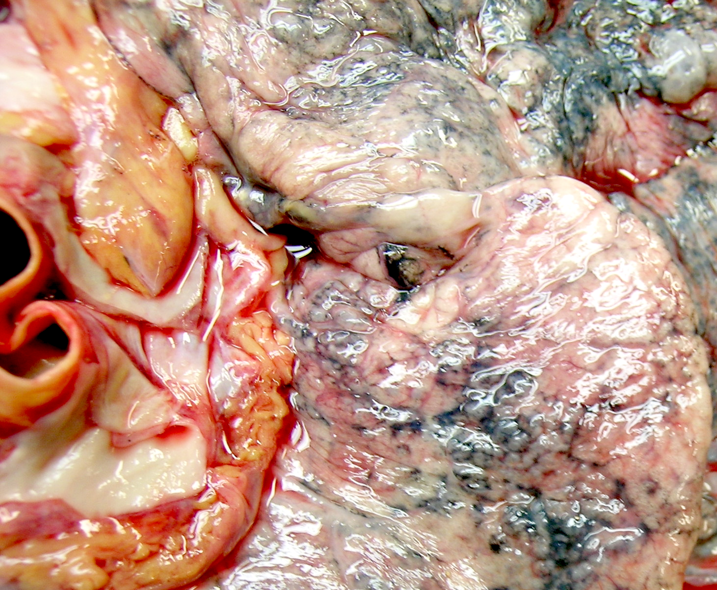

Slide 7
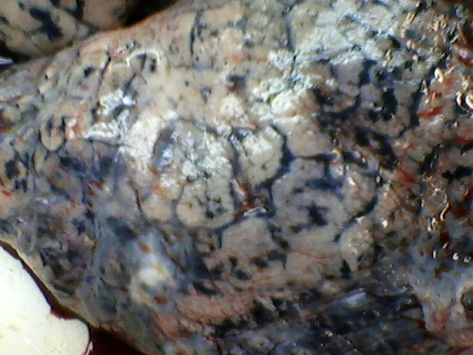
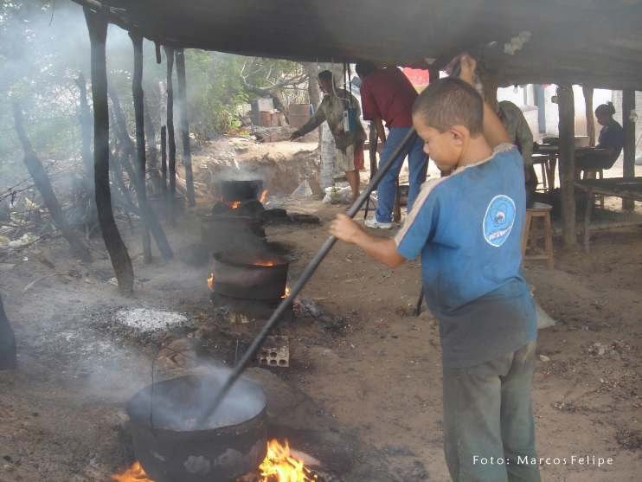
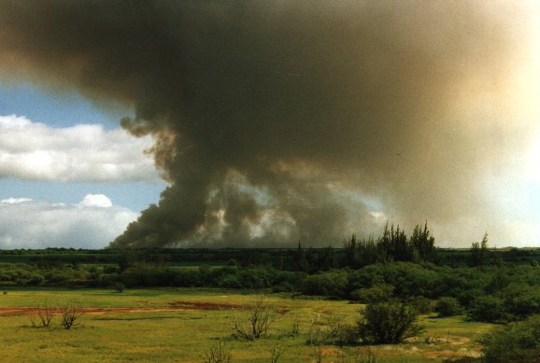
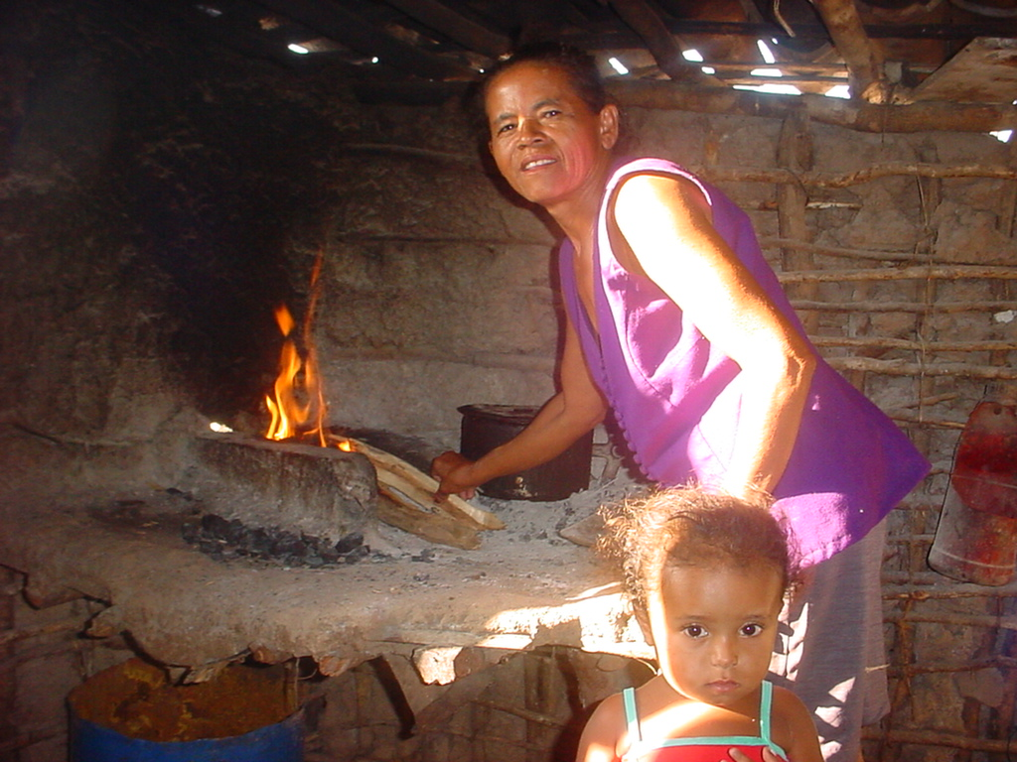

Slide 8

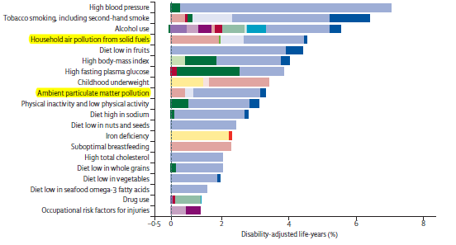
Background
Burden of disease atributable to 20 leading risk factors in 2010, both sex
Lin SS et al. Lancet 2012; 380: 2224–60
Notes:
No Estudo Global da Sobrecarga da Doença 2010 publicado no The Lancet, a poluição do ar indoor e outdoor (ou seja aquela dentro de casa e a externa, ambiente), despontaram entre os 10 fatores de risco que mais contribuíram para a sobrecarga da doença. E quando a gente olha os 20 aqui apresentados, o que chama atenção é que os sistemas de saúde tem programas (mais ou menos eficientes) para cada um deles, menos 2 (poluição ambiente e no lar), pelo menos nos países em desenvolvimento. Por exemplo a gente tem programas para tabagismo, abuso do alcool, baixo peso ao nascer... , mas para poluiçõa não. Inclusive, perguntar quanto tempo a pessoa fica no trânsito exposta a poluição ou se tem fogão a lenha em casa não costuma fazer parte da prática médica. Recentemente na França, o governo tomou um série de atitudes emergnciais episódio para baixar os níveis de poluição que são similares ao que a legislação brasileira considera aceitável.

Slide 9
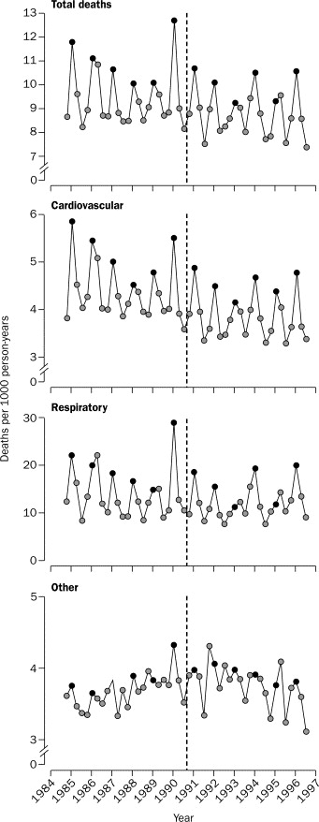
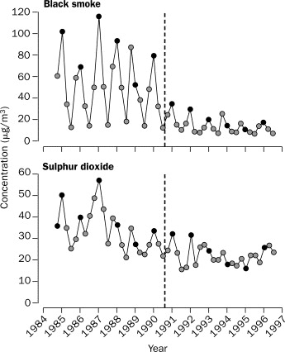
Lancet. 2002 Oct 19;360(9341):1210-4.

Slide 10
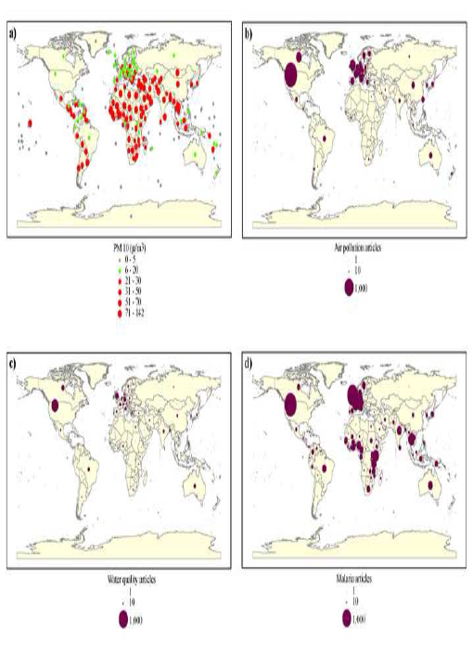
Fajersztajn L, Veras M, Barrozo LV, Saldiva P.
Nat Rev Cancer. 2013 Sep;13(9):674-8.

Slide 12
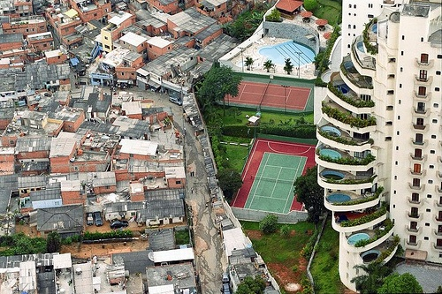

Slide 13
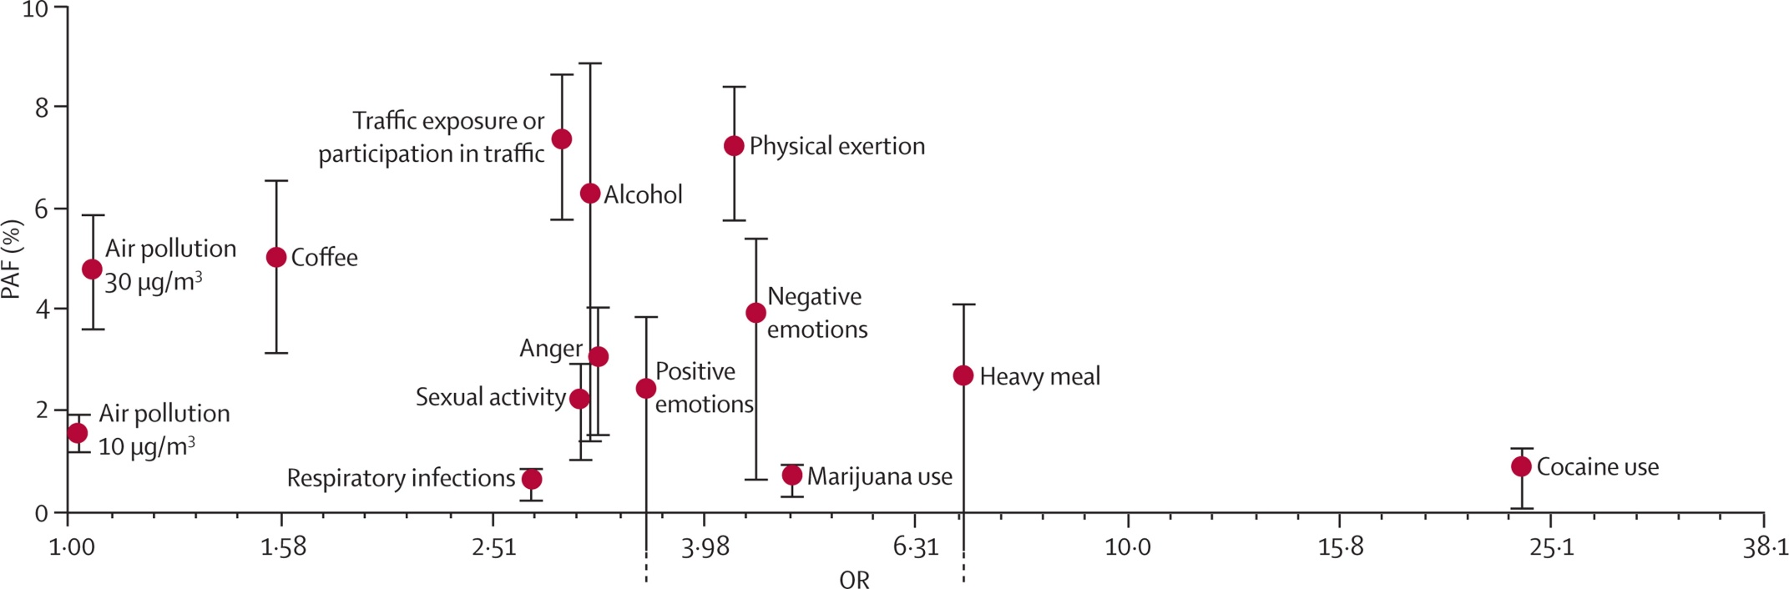
Lancet. 2011 Feb 26;377(9767):732-40

Slide 14
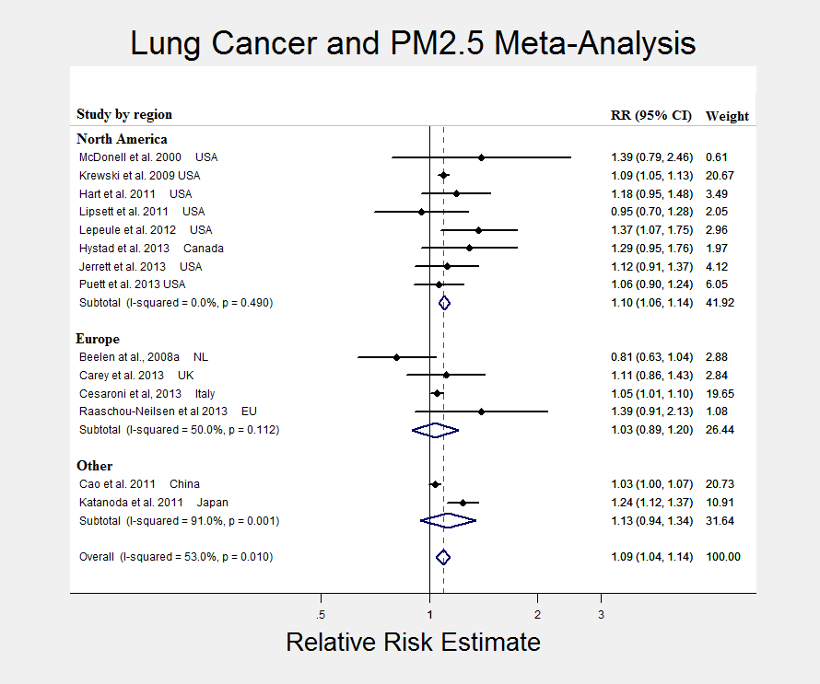

Slide 15
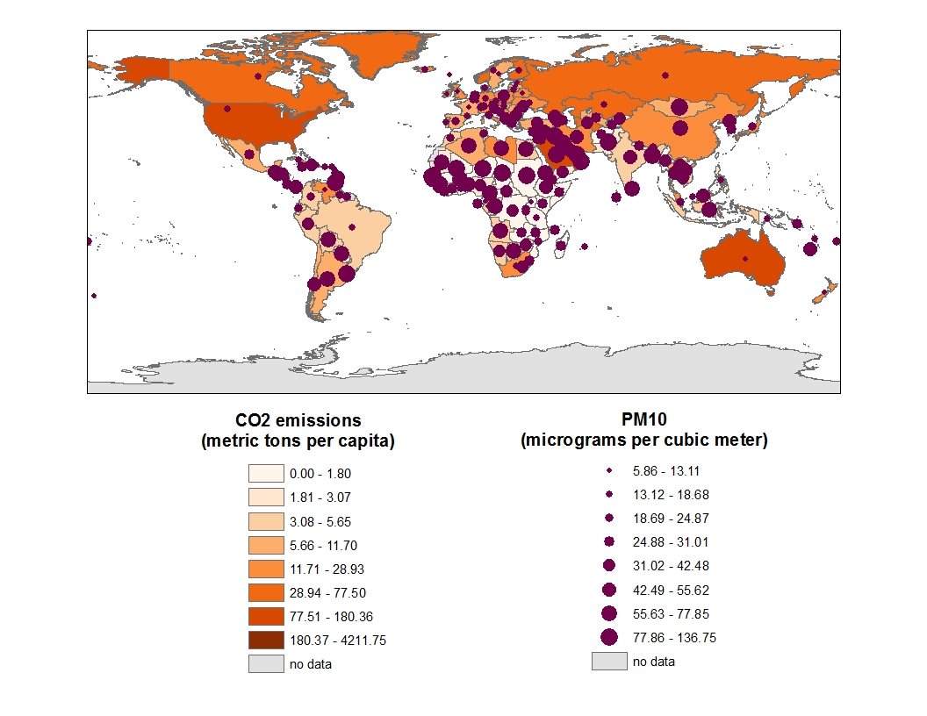
2010 data , source: the World Bank

Slide 16
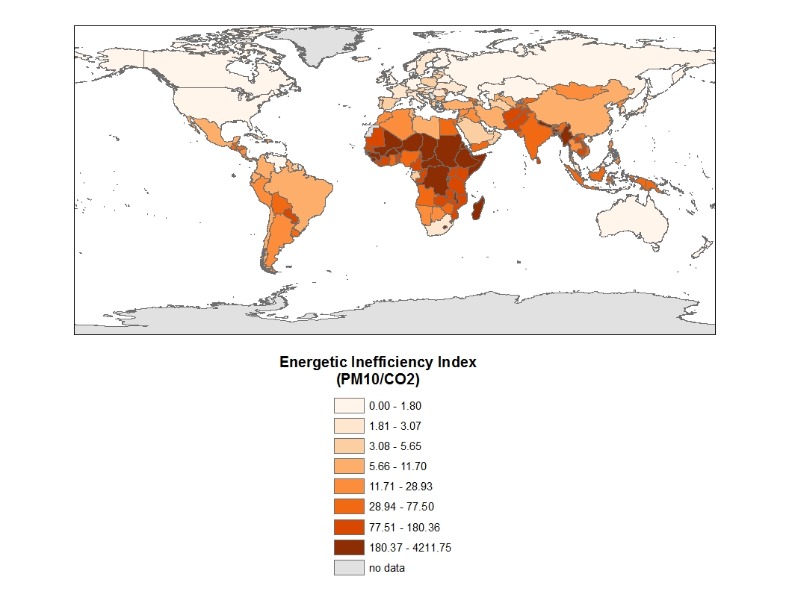
2010 data , source: the World Bank

Slide 17
Life Expectancy vs PM_{2.5}
1978-82
EPA NAAQS
Slope
-1.2 yr/10 μg/m³
Pope, Ezzati, Dockery (NEJM 2009)

Slide 18
Life Expectancy vs PM_{2.5}
1997-2001
EPA NAAQS
Slope
-2.1 yr/10 μg/m³
Pope, Ezzati, Dockery (NEJM 2009)

Slide 19
Life Expectancy vs PM_{2.5}
1980-2000
Pope, Ezzati, Dockery (NEJM 2009)

Slide 20
Life Expectancy vs PM_{2.5}
1980-2000
Pope, Ezzati, Dockery (NEJM 2009)

Slide 21
Life Expectancy vs PM_{2.5}
1980-2000

Slide 22
Life Expectancy vs PM_{2.5}
1980-2000

Slide 23
Co-Benefícios em Saúde do Uso de Etanol em Veículos Leves
Cenários
#1 : Apenas Gasolina
# 2: Gasool com 25% de etanol anidro
#3: Gasool + etanol hidratado como em 2009
São Paulo, Rio de Janeiro, Recife, Belo Horizonte, Vitória, Salvador, Curitiba e Porto Alegre

Slide 24
Mudanças de emissão e efeitos correspondentes em saúde
PM2.5 (Silva, 2007)
    Gasool = 4,351 mg/Km
Etanol = 1,411 mg/Km
Ozonio , Martins & Andrade (2008)
  Scenario #1: 29 ug/m3
  Scenario #2: 21,75 ug/m3
Variação atribuída em saúde = [ exp ( β * ( Δ pol ) – 1 ] * tot
  Morbidade e Mortalidade por doenças respiratórias e cardiovasculares

Slide 25
 | CENARIO
 | #1: GASOLINA | #2: GASOOL | #3: GASOOL+HIDRATADO
DIAGNÓSTICO
MP2,5 | AUMENTO | REDUÇÃO | REDUCÃO
OZONE | AUMENTO | REDUÇÃO | REDUÇÃO
DESFECHO
MORBIDADE | 9.247 | 6.553 | -505
MORTALIDADE | 1.384 | 856 | -226
VALORAÇÃO (US$ X 1000)
MORBIDADE | 11.065 | 7715 | -815
MORTALIDADE | 160833 | 99475 | -26263
TOTAL | 171897 | 107190 | -27078

